Slide 1
Chapter 08. GUI 프로그래밍

Slide 3


Slide 4
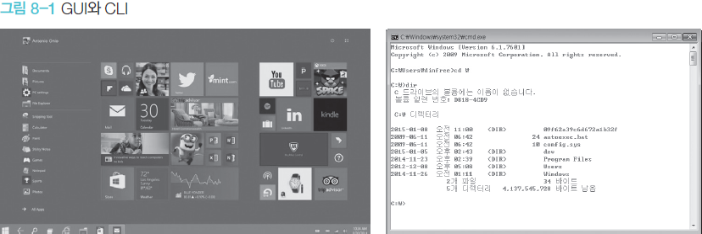
01. GUI 프로그래밍의 개요
GUI란
GUI는 Graphical User Interface의 약어로, 그래픽 기반의 사용자 인터페이스를 말한다.
GUI는 일반적으로 사용자가 운영체제를 쉽게 사용하도록 만든 개념으로, 키보드를 이용하여 텍스트 기반으로 운영체제나 프로그램을 제어하는 CLI(Command Line Interface)와 구분된다.

Slide 5
01. GUI 프로그래밍의 개요
GUI와 CLI
CLI는 키보드에 기반을 두고 명령어를 외워서 일일이 입력하는 방법으로, 리눅스나 유닉스, 도스 등 운영체제에서 널리 사용했다. 지금도 많은 개발자가 이 방법으로 시스템을 관리한다.
GUI는 마우스 입력을 바탕으로 다양한 아이콘과 마우스 움직임을 이용하여 직관적 그래픽에 기반을 둔 인터페이스를 제공한다.

Slide 6
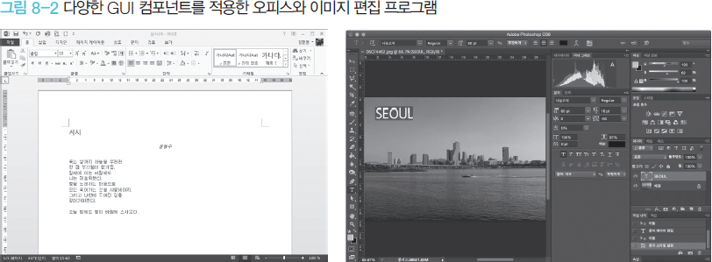
01. GUI 프로그래밍의 개요
GUI와 CLI

Slide 7
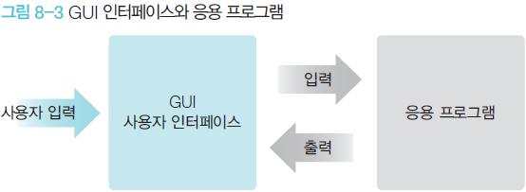
01. GUI 프로그래밍의 개요
GUI와 CLI
[GUI 프로그램의 구조]
• 새로운 프레임이나 창으로 객체를 생성하여 프로그램을 시작한다.
• 레이아웃 객체를 사용하여 기본 레이아웃을 정의한다.
• 화면 구성에 필요한 컴포넌트(버튼, 스크롤 바, 아이콘, 툴바 등)들을 생성하고 레이아웃에 배치한다.
• 사용자와 상호작용(클릭, 키보드 입력, 마우스 이동)을 하는 이벤트 핸들러를 등록한다.
• 발생한 이벤트를 처리하는 코드를 구현한다.

Slide 8
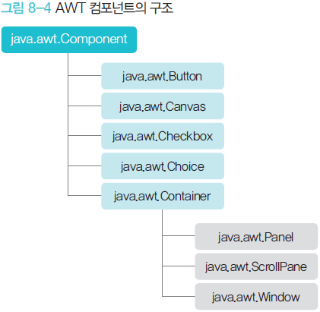
01. GUI 프로그래밍의 개요
AWT
AWT(Abstract Window Toolkit)는 자바에서 가장 기본이 되는 GUI 툴킷이다.

Slide 9
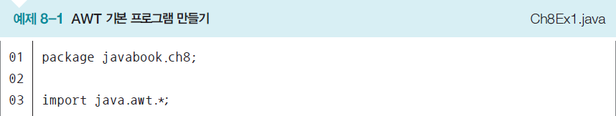
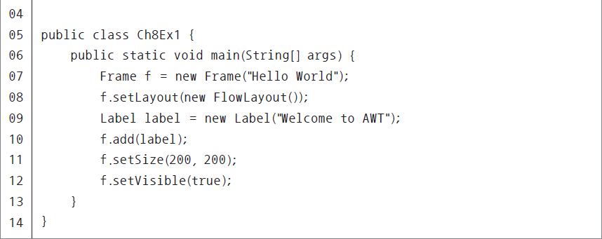
01. GUI 프로그래밍의 개요
AWT

Slide 10
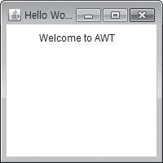
01. GUI 프로그래밍의 개요
AWT
[실행결과]

Slide 11
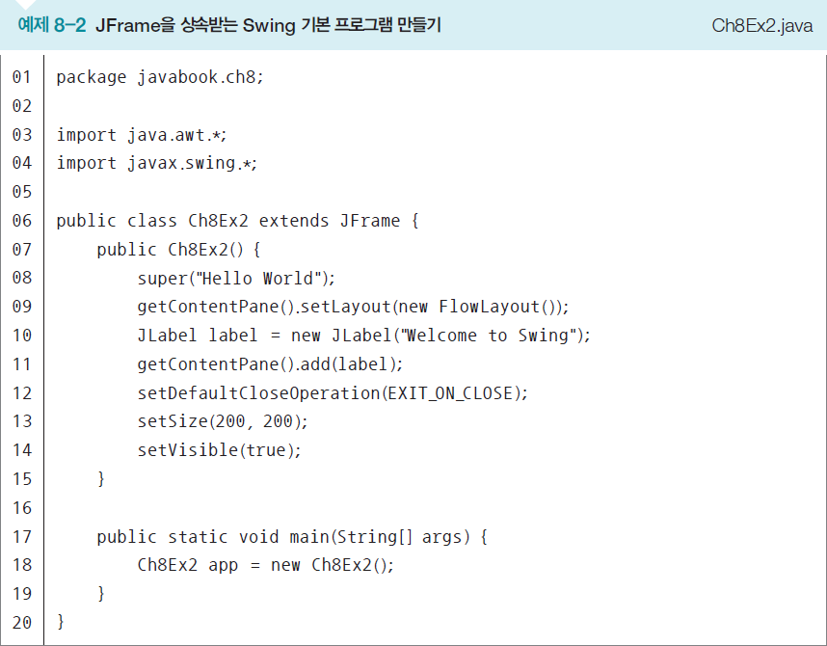
01. GUI 프로그래밍의 개요
Swing
Swing은 AWT의 부족한 부분을 보완하려고 나온 GUI 툴킷.
기본 클래스를 만들 때 AWT와 달리 JFrame 클래스를 상속해야 한다는 것이 가장 큰 차이점

Slide 12
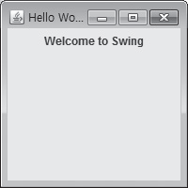
01. GUI 프로그래밍의 개요
[실행결과]

Slide 13
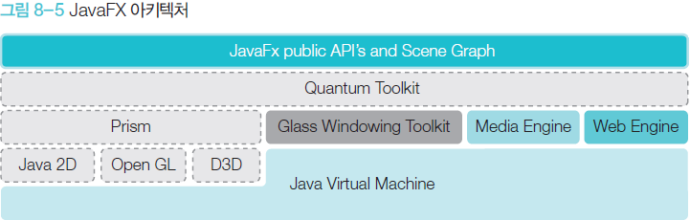
01. GUI 프로그래밍의 개요
JavaFX
가장 큰 장점은 Visual Layout Tool과 css 파일의 지원으로 더욱 편리하게 UI 스타일을 재정의할 수 있고, 프로그램도 간결하게 유지할 수 있다는 것이다.
JavaFX public API : 다양한 사용자 애플리케이션을 제작할 수 있도록 자유도와 유연성을 제공하며, 자바 플랫폼에 기반을 둔다.
Quantum Toolkit : Prism, Glass Windowing Toolkit을 JavaFX에서 사용할 수 있도록 연결하며, 렌더링이나 이벤트 핸들링과 관련된 스레딩 규칙을 관리한다.
Prism : JavaFX 화면의 Resterization과 Rendering을 담당하는 부분이다.
Glass Windowing Toolkit : 창, 타이머, 이벤트 큐를 관리하고, JavaFX 플랫폼과 운영체제를 서로 연결한다.

Slide 14
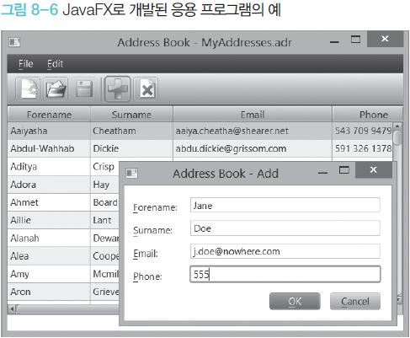
01. GUI 프로그래밍의 개요
JavaFX

Slide 15
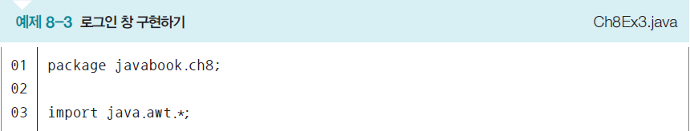
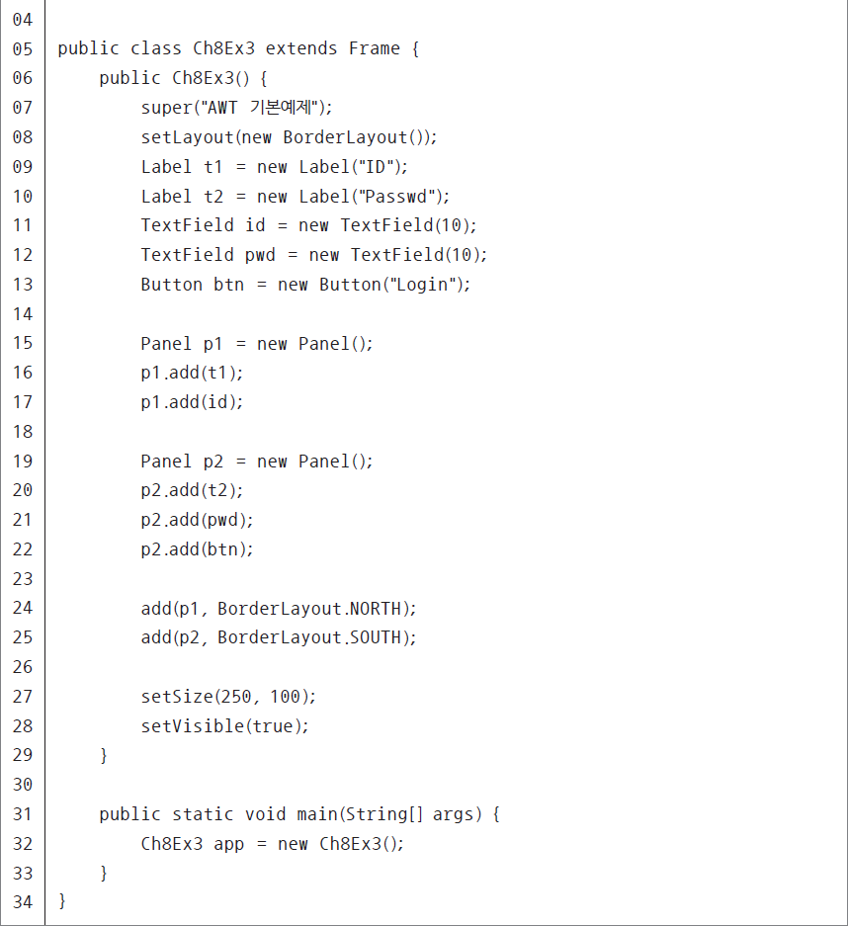
01. GUI 프로그래밍의 개요
GUI 프로그램 맛보기

Slide 16
01. GUI 프로그래밍의 개요

Slide 17
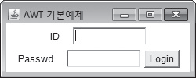
01. GUI 프로그래밍의 개요
GUI 프로그램 맛보기
[실행결과]

Slide 18
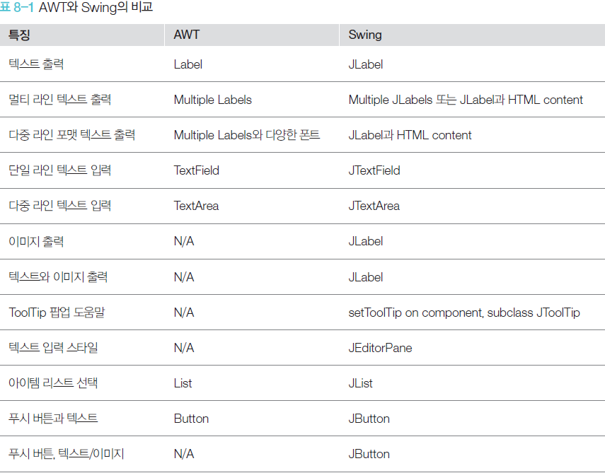
02. Swing으로 살펴보는 GUI 프로그래밍
Swing 프로그래밍의 개요

Slide 19
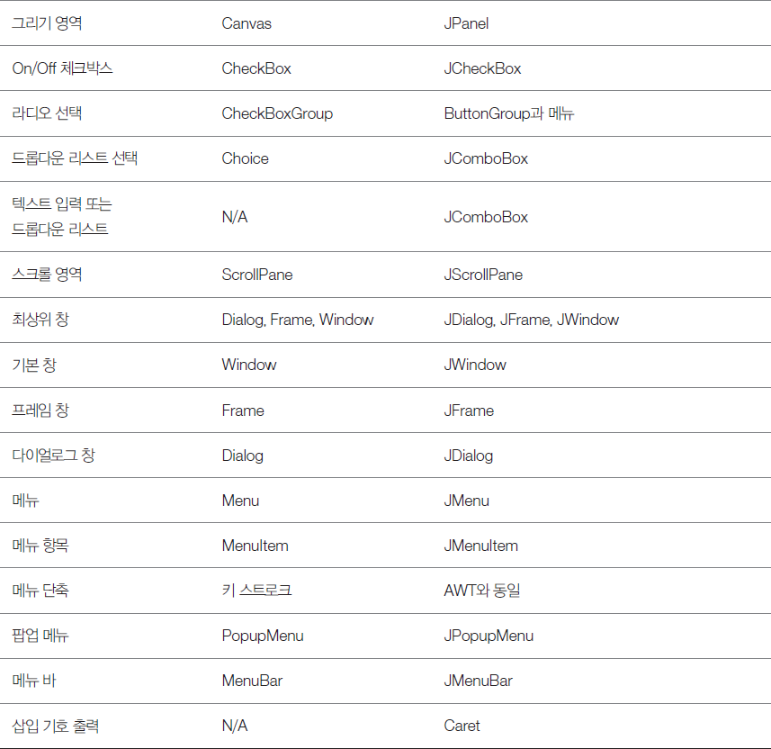
02. Swing으로 살펴보는 GUI 프로그래밍
Swing 프로그래밍의 개요

Slide 20
02. Swing으로 살펴보는 GUI 프로그래밍

Slide 21
02. Swing으로 살펴보는 GUI 프로그래밍
레이아웃
컴포넌트를 응용 프로그램에 배치하는 것을 말한다.
레이아웃 적용 방법
먼저 대상 컨테이너를 선택한 후 setLayout( ) 메서드로 원하는 레이아웃 객체를 생성해야 한다.
add( ) 메서드를 사용하여 컴포넌트들을 컨테이너에 추가

Slide 22
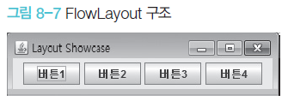
02. Swing으로 살펴보는 GUI 프로그래밍
레이아웃 : FlowLayout
FlowLayout은 가장 기본적인 레이아웃으로, 일정한 높이와 간격이 있는 컴포넌트를 가로로 배열할 때 많이 사용.
버튼을 배열하거나 텍스트 박스를 연결해서 배열할 때 유용.

Slide 23
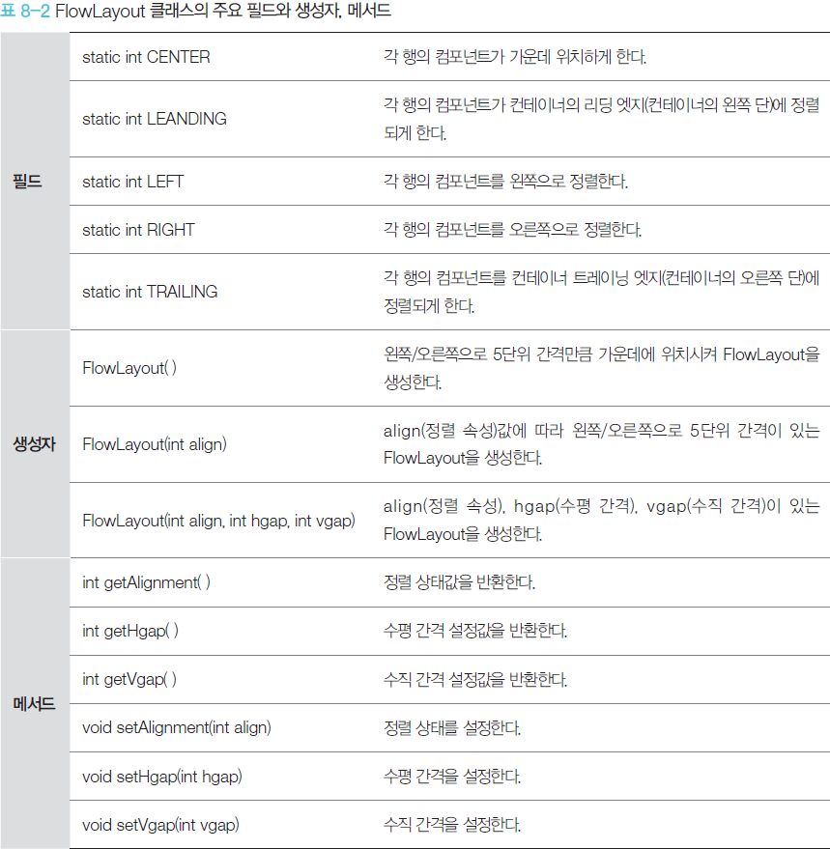
02. Swing으로 살펴보는 GUI 프로그래밍
레이아웃 : FlowLayout

Slide 24
02. Swing으로 살펴보는 GUI 프로그래밍

Slide 25
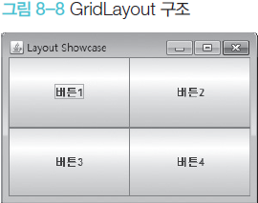
02. Swing으로 살펴보는 GUI 프로그래밍
레이아웃 : GridLayout
GridLayout은 격자 모양의 배열을 지원하는 레이아웃이다. (예 : 계산기)

Slide 26
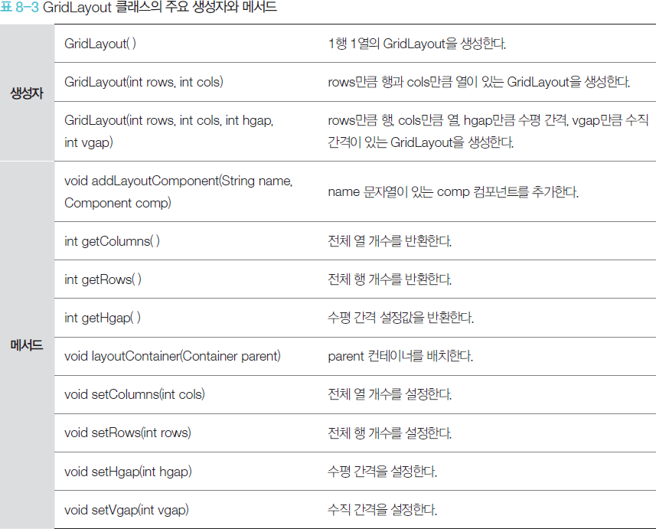
02. Swing으로 살펴보는 GUI 프로그래밍
레이아웃 : GridLayout

Slide 27
02. Swing으로 살펴보는 GUI 프로그래밍
레이아웃 : GridLayout

Slide 28
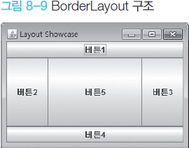
02. Swing으로 살펴보는 GUI 프로그래밍
레이아웃 : BorderLayout
BorderLayout은 가운데에 있는 하나의 컴포넌트를 중심으로 네 방향에 컴포넌트를 배치하는 레이아웃이다.

Slide 29
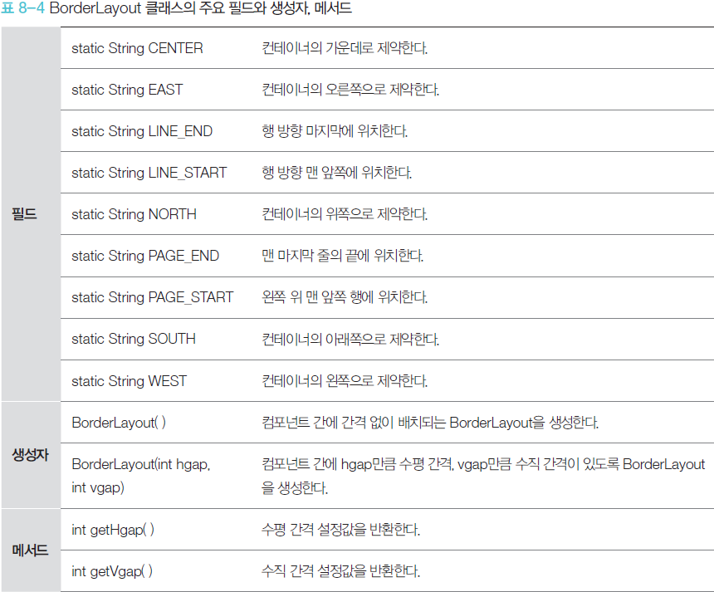
02. Swing으로 살펴보는 GUI 프로그래밍
레이아웃 : BorderLayout

Slide 30
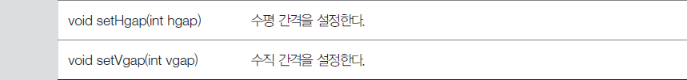
02. Swing으로 살펴보는 GUI 프로그래밍
레이아웃 : BorderLayout

Slide 31
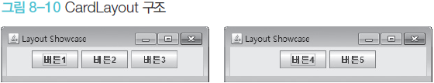
02. Swing으로 살펴보는 GUI 프로그래밍
레이아웃 : CardLayout
CardLayout은 등록된 컴포넌트 여러 개 중에서 하나의 컴포넌트만 보여 주는 레이아웃을 말한다

Slide 32
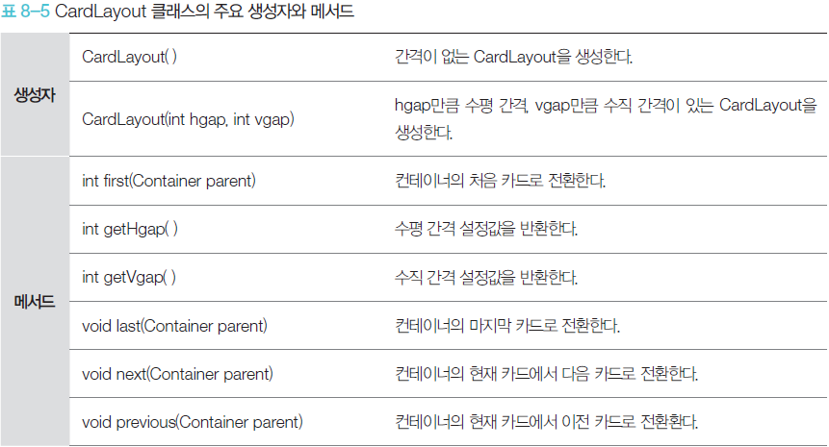
02. Swing으로 살펴보는 GUI 프로그래밍
레이아웃 : CardLayout

Slide 33
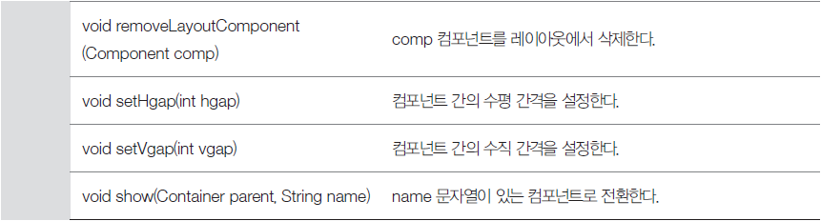
02. Swing으로 살펴보는 GUI 프로그래밍

Slide 34
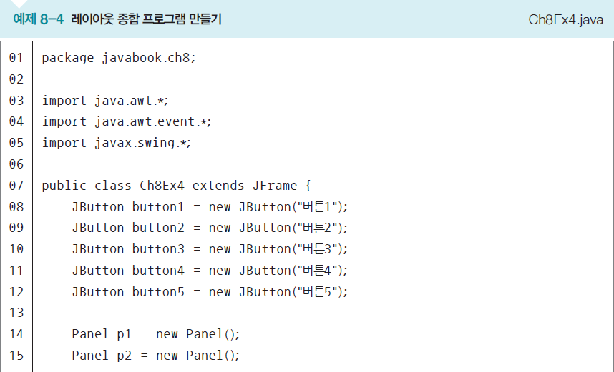
02. Swing으로 살펴보는 GUI 프로그래밍
레이아웃 예제

Slide 35
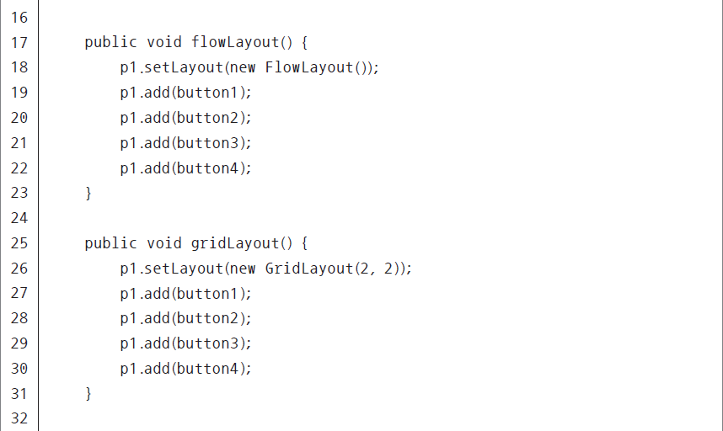
02. Swing으로 살펴보는 GUI 프로그래밍

Slide 36
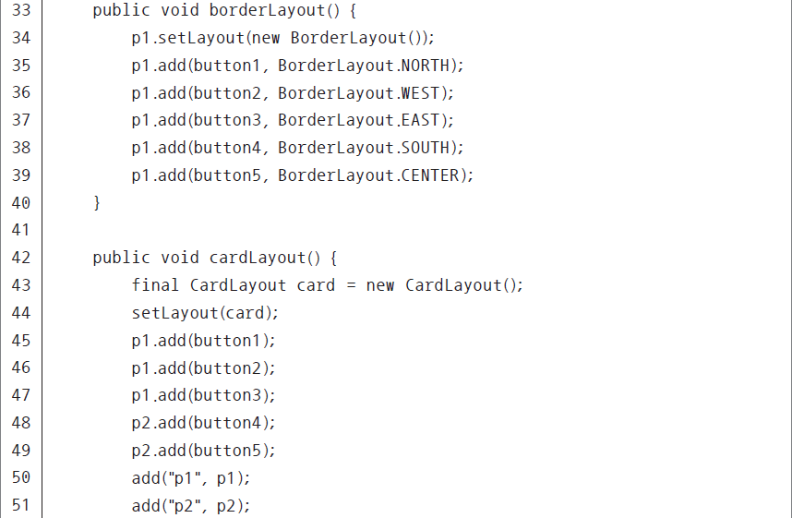
02. Swing으로 살펴보는 GUI 프로그래밍

Slide 37
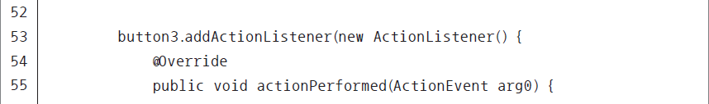
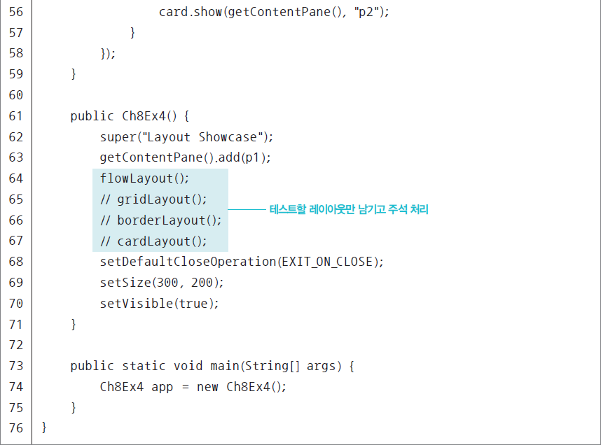
02. Swing으로 살펴보는 GUI 프로그래밍

Slide 38
02. Swing으로 살펴보는 GUI 프로그래밍

Slide 39
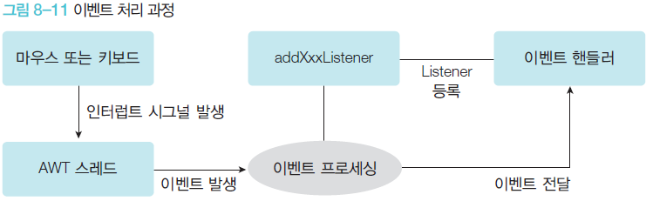
02. Swing으로 살펴보는 GUI 프로그래밍
이벤트 핸들링
이벤트는 GUI 프로그램에서 발생하는 특정 시점의 의미 있는 신호를 말하는 것으로, 마우스나 키보드 입력과 같이 사용자가 입력한 결과를 응용 프로그램에 전달하면서 발생한다.

Slide 40
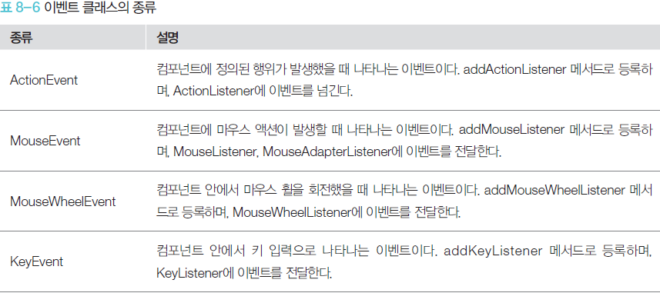
02. Swing으로 살펴보는 GUI 프로그래밍
이벤트 핸들링

Slide 41
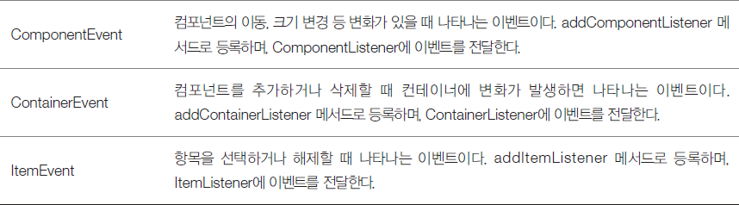
02. Swing으로 살펴보는 GUI 프로그래밍

Slide 42
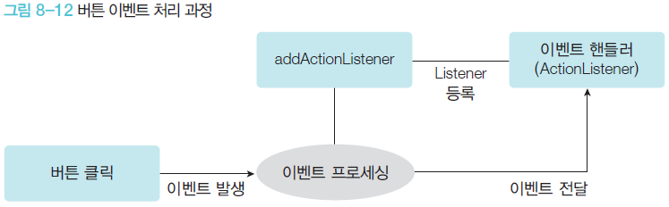
02. Swing으로 살펴보는 GUI 프로그래밍
이벤트 처리 구현 절차
이벤트는 각 컴포넌트에서 발생하며, 이벤트 핸들러에서 처리한다.
[일반적인 이벤트 처리 구현 절차]
이벤트 처리 구현 방식에 따라 이벤트를 처리할 핸들러를 사전에 정의한다.
이벤트 처리가 필요한 컴포넌트 대상을 정하고, 해당 컴포넌트에 이벤트 핸들러를 등록한다.
이벤트 핸들러 클래스에서 요구하는 메서드를 오버라이딩하고, 이벤트가 발생할 때 필요한 기능을 구현한다.

Slide 43
02. Swing으로 살펴보는 GUI 프로그래밍
이벤트 처리 구현 방식
프로그램 클래스가 핸들러 인터페이스를 구현
별도의 이벤트 핸들러 클래스로 구현
현재 클래스 파일에 내부 클래스로 구현
컴포넌트에 핸들러를 등록할 때 익명의 내부 클래스로 구현

Slide 44
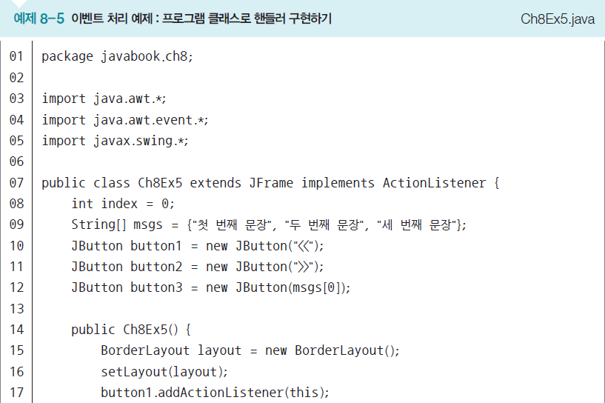
02. Swing으로 살펴보는 GUI 프로그래밍
이벤트 처리 예제 (1)

Slide 45
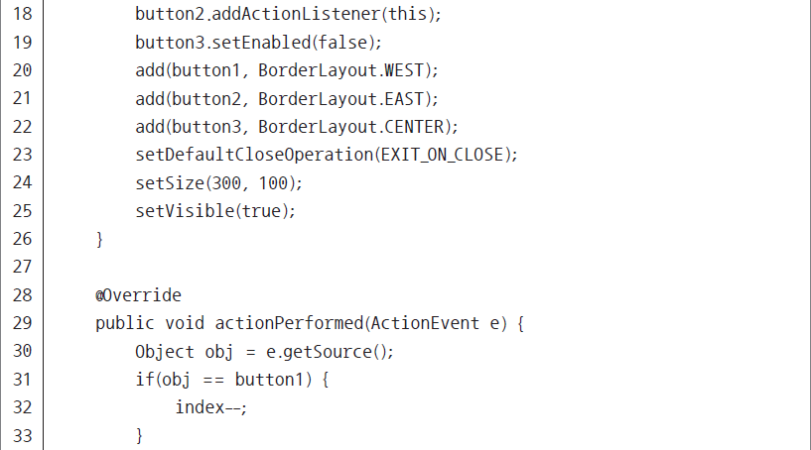
02. Swing으로 살펴보는 GUI 프로그래밍

Slide 46
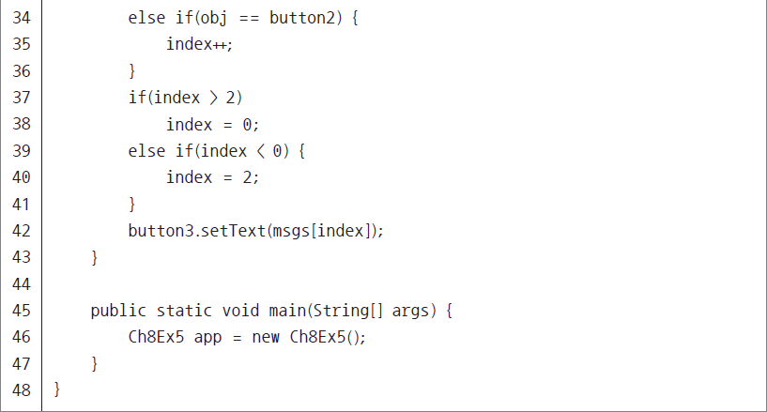
02. Swing으로 살펴보는 GUI 프로그래밍

Slide 47
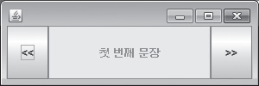
02. Swing으로 살펴보는 GUI 프로그래밍
이벤트 처리 예제 (1)
[실행결과]

Slide 48
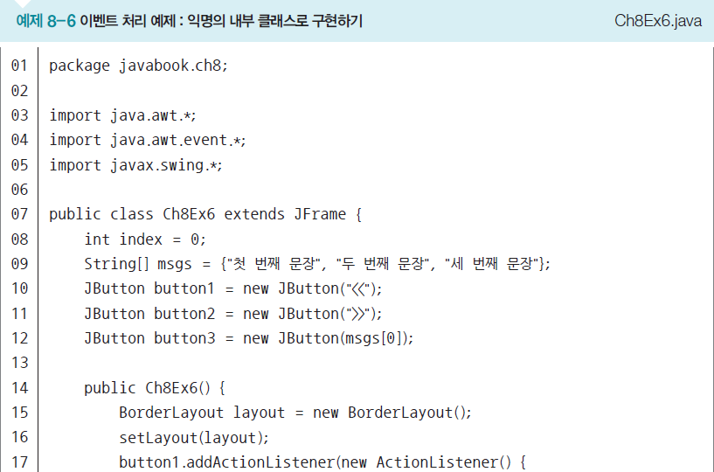
02. Swing으로 살펴보는 GUI 프로그래밍
이벤트 처리 예제 (2)

Slide 49
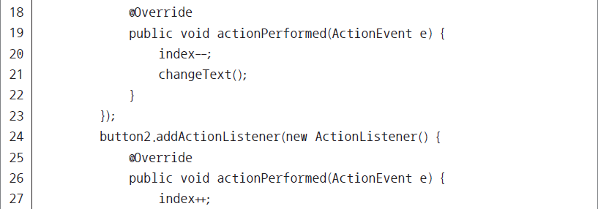
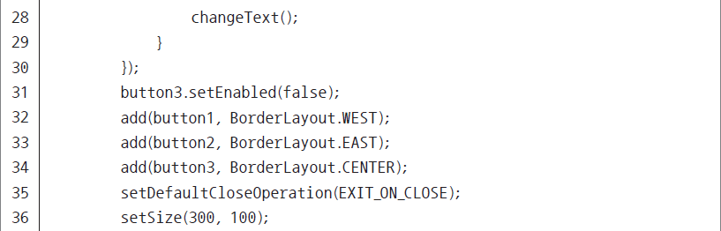
02. Swing으로 살펴보는 GUI 프로그래밍

Slide 50
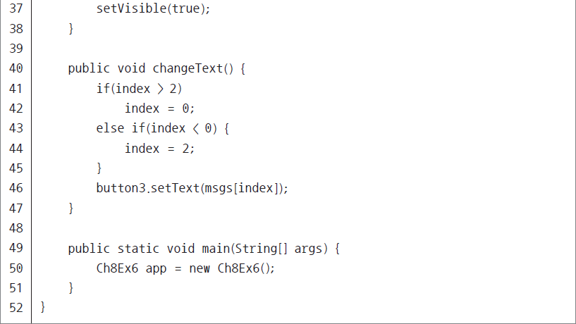
02. Swing으로 살펴보는 GUI 프로그래밍

